Slide 1
第七章 有限长单位冲激响应(FIR)
数字滤波器的设计方法
7.1 引言
7.2 线性相位FIR滤波器的特点
7.3 窗函数设计法
No.2

Slide 2
复 习
设计IIR数字滤波器的步骤
1)由要求的选频滤波器（高通、带通、带阻）的设计
指标，得出低通数字滤波器的设计指标
2)由低通数字滤波器的设计指标得出模拟低通滤波器
的设计指标（当用双线性法转换时需要预畸变）
3)设计模拟低通滤波器（巴特沃思、切比雪夫I）
4)将模拟低通滤波器转换为数字低通滤波器（冲激响
应不变法、双线性变换法）
5)将数字低通滤波器转换为所要求的选频滤波器

Slide 3
举例：设计高通数字滤波器
1)将高通数字滤波器的设计指标转化为低通的指标
假设出低通数字滤波器通带截止频率q_{p}
根据公式计算出阻带截止频率q_{s}
5)将设计得到的数字低通滤波器转换为数字高通滤波器
END

Slide 4
7.1 引言
一、IIR数字滤波器的优缺点
优点：可以利用模拟滤波器设计的结果，而模拟滤波器的设计有大量图表可查，方便简单。
缺点：相位的非线性，将引起频率的色散；若须线性相位，则要采用全通网络进行相位校正,使滤波器设计变得复杂，成本也高。
在对相位要求不敏感的场合，如语言通讯等，可以选用IIR。而在图像信号处理，数据传输等以波形携带信息的系统中，要求系统具有严格的线性相位

Slide 5
二、FIR数字滤波器的特点
(1) 很容易获得严格的线性相位，避免被处理的信号
产生相位失真。这一特点在宽频带信号处理、阵
列信号处理、数据传输等系统中非常重要；
(2) 极点全部在原点（永远稳定），无稳定性问题；
(3) 任何一个非因果的有限长序列，总可以通过一定
的延时，转为因果序列，所以因果性总是满足；
(4) 可以使用FFT算法实现过滤信号，从而提高效率。
缺点：因为没有极点，要获得好的过渡带特性，需要较高的阶数为代价；

Slide 6
三、具有线性相位的FIR滤波器，设计方法有：
窗函数设计法
频率采样设计法
最优化设计法
END

Slide 7
7.2 线性相位FIR滤波器的特点
一、FIR的系统函数和频率响应
h(n), n = 0,1,…,N-1 是长度为N的单位冲激响应，系统函数为：
在有限z平面内有(N-1)个零点，在原点z = 0处有(N-1)阶极点

Slide 8
系统的频率响应为：
幅频、相频
幅度、相位
相位特性
Magnitude response function
幅频响应函数
Amplitude response function
幅度响应函数

Slide 9
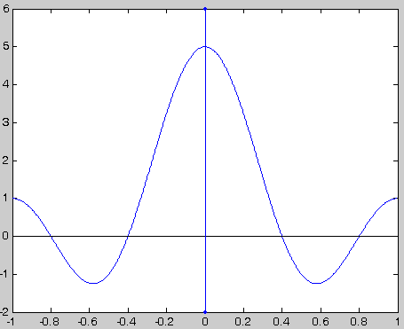
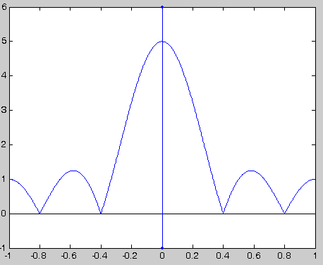
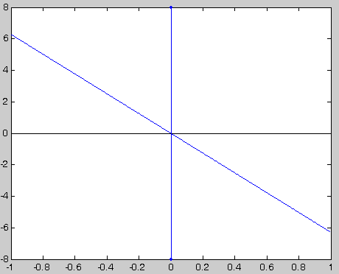
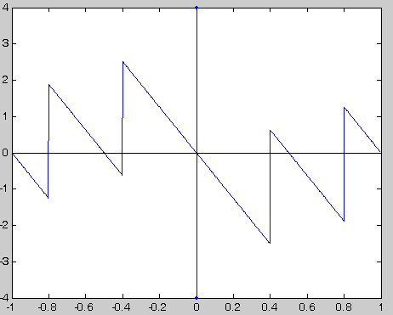
幅度特性
幅频特性
相位特性

Slide 10
二、线性相位条件
线性相位意味着相位特性θ (ω)是数字频率ω的线性函数
(1)
如果θ (ω)满足下式
(2)
严格的说，此时θ (ω)不具有线性相位，但以上两种情况都满足群延时是一个常数，即
也称这种情况为线性相位
满足(1)式是第一类线性相位；满足(2)式为第二类线性相位。

Slide 11
对于第一类线性相位
(1)
图例
对于第二类线性相位
(2)
图例
线性相位FIR：
1、h(n)是实数
2、h(n)=±h(N-1-n)

Slide 12
三、线性相位FIR滤波器频率响应H(e ^{jω})的特点
h(n)=±h(N-1-n)

Slide 13
偶对称时+
奇对称时-

Slide 14
当冲激响应 偶对称时

Slide 15
当冲激响应 奇对称时

Slide 16
偶对称
奇数
四、幅度函数H(ω)的特点
奇对称
偶数
1、h(n)偶对称，N为奇数 图
2、h(n)偶对称，N为偶数 图
3、h(n)奇对称，N为奇数 图
4、h(n)奇对称，N为偶数 图
类型3、4只适用于设计特殊意义上的滤波器，如差分器、希尔伯特变换器等；
类型2不能设计高通、带阻滤波器；一般来说，使用最多的是h(n)偶对称、N为奇数的类型1滤波器。

Slide 17
五、线性相位FIR滤波器的零点位置
如果H(z)存在零点：
则一定存在零点：
由于h(n)是实数，所以H(z)的零点必然是以共轭对存在的

Slide 18
jIm[z]
四个一组
0
Re[z]

Slide 19
例1.已知一线性相位FIR滤波器.如果有h(0)=1且系统函数在z = 0.5e ^{jπ/3}和z = 3处各有一个零点，求H(z)的表达式
解：对于线性相位FIR，当H(z)在z = 0.5e ^{jπ/3} 有一个零点时，则在它的共轭位置z = 0.5e^{-jπ/3} 处必有另一个零点。这个零点共轭对产生如下的二阶因子：
线性相位的约束条件需要在这两个零点的倒数位置上有零点，所以H(z)同样必须包括如下的有关因子：

Slide 20
系统函数还包含一个z = 3 的零点，同样线性相位的约束条件需要在z=1/3处也有一个零点。于是，H(z)还具有如下因子：
所以
h(0)=1
A=1
h(0)=1
A=1

Slide 21
将非线性相位的FIR滤波器变换为线性相位的FIR滤波器
例2. 一个FIR滤波器的系统函数为
求具有相同幅频特性的线性相位滤波器
使用零、极点抵消的方法，产生镜像对称的零点
全通系统

Slide 22
画出FIR的线性相位结构
例3. 某FIR滤波器的h(n)为
写出系统函数H(z)、幅度函数H(ω)和相位函数θ(ω)

Slide 23
写出系统函数、幅度函数和相位函数
END

Slide 24
复 习
线性相位FIR滤波器的特点:
单位脉冲响应h(n)，相位函数θ(ω)，零点位置关系
零点互为倒数关系
线性相位FIR根据h(n)对称性和系数个数的奇偶分成4类
类型3、4（奇对称）只用于设计特殊意义的滤波器
类型2不能设计高通、带阻滤波器；一般来说，使用最多的是h(n)偶对称、N为奇数的类型1滤波器
END

Slide 25
7.3 窗函数设计法
一、设计方法
如果希望得到的滤波器的理想频率响应为H_{d}(e^{jω})
那么FIR滤波器的设计就是寻找一个频率响应H(e^{jω})
去逼近H_{d}(e^{jω})
逼近方法有三种：
窗函数设计法(时域逼近)
频率抽样设计法(频域逼近)
最优化设计法(等波纹逼近)
窗函数设计法就是使所要设计的滤波器的单位脉冲响应h(n)逼近理想滤波器的单位脉冲响应h_{d}(n)

Slide 26
一般来说，理想频率响应H_{d}(e^{jω})是分段恒定的，在边界频率处有突变点，所以，得到的理想单位冲激响应h_{d}(n)往往是无限长非因果的序列。
但FIR的h(n)必须是因果有限长的
怎样用一个有限长的h(n)去近似无限长的h_{d}(n) ?
最简单的办法是直接截取一段h_{d}(n)得到h(n)
截取可以想象为h(n)是通过一个“窗口”所看到的一段h_{d}(n)，因此，h(n)表达为h_{d}(n)和一个“窗函数”的乘积

Slide 27
最简单的窗函数就是矩形函数R_{N}(n)，为了改善所设计的滤波器的性能，窗函数还可以有其它形式，相当于在矩形窗内对h_{d}(n)作一定的加权处理。
设计思路：
验证

Slide 28
以线性相位的理想低通滤波器为例：
图

Slide 29
图

Slide 30
窗函数截断的影响
幅度函数

Slide 31
卷积图

Slide 32
加窗处理对理想频率响应的影响：
卷积图
1、改变了理想频率响应的边沿特性，形成了过渡带，过渡带的宽度正比于窗函数的主瓣宽度
2、过渡带两侧产生肩峰和余振，即通带、阻带产生起伏振荡，这些取决于窗函数的旁瓣，旁瓣多则振荡多，旁瓣相对值大则肩峰强度大，与窗函数长度N无关。
3、改变N，只能改变窗函数主瓣的宽度，不能改变主瓣与旁瓣的比例关系，即不能改变肩峰的相对值。增大N，其最大肩峰总是8.95%，这种现象称为吉布斯效应。

Slide 33
旁瓣的大小决定了滤波器通带内的平稳程度和阻带内的衰减，所以对滤波器的性能有很大的影响。
改变窗函数的形状，可以改善滤波器的特性，窗函数有许多种，选取时希望能满足以下两点要求：
1、窗函数的主瓣要尽量窄，以获得较陡的过渡带；
2、相对于主瓣幅度，旁瓣要尽可能小，这样就可以减小肩峰和余振，提高阻带的衰减和通带的平稳性
但实际上这两点不能兼得，一般总是通过增加主瓣宽度来换取对旁瓣的抑制。
矩形窗
三角形窗
汉宁窗
海明窗
布莱克曼窗
凯泽窗

Slide 34
二、各种窗函数
矩形窗
rectwin / boxcar
最简单的窗函数；从阻带衰减特性来说，性能最差；主瓣宽度为

Slide 35
巴特列特窗（三角形窗）
w = triang(N)
主瓣宽度

Slide 36
汉宁窗（升余弦窗）
w = hanning (N)
主瓣宽度

Slide 37
海明窗（改进的升余弦窗）
w=hamming(N)
主瓣宽度

Slide 38
布莱克曼窗（二阶升余弦窗）
w = blackman(N)
主瓣宽度

Slide 39
凯泽窗
w = kaiser ( N, beta )
是第一类变形零阶贝塞尔函数,
是一个可以自由选侧的参数，用于调整主瓣宽度和旁瓣的幅度。
矩形窗函数
接近汉明窗
接近布莱克曼

Slide 40
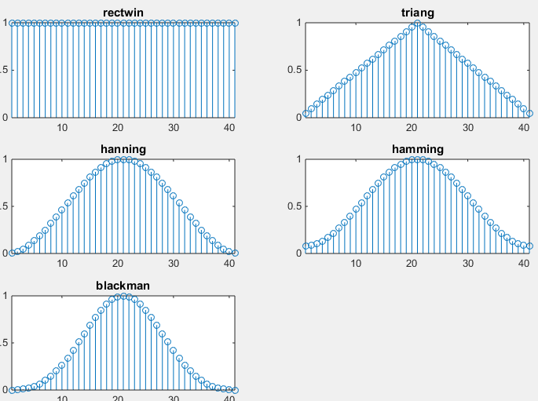

Slide 41
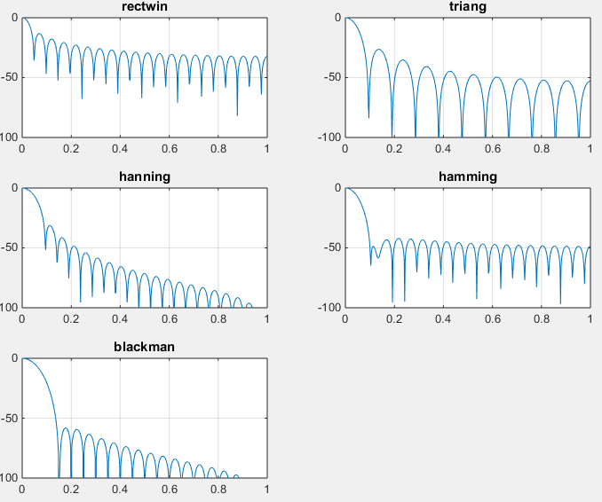

Slide 42
窗函数基本参数的比较
窗函数 | 窗性能指标 |  | 加窗后滤波器性能
 | 旁瓣峰值 | 主瓣宽度 | 过渡带 宽度 | 阻带最小 衰减
Rectangular | -13 dB |  |  | -21 dB
Bartlett | -25 dB |  |  | -25 dB
Hanning | -31 dB |  |  | -44 dB
Hamming | -41 dB |  |  | -53 dB
Blackman | -57 dB |  |  | -74 dB
阻带衰减只与窗函数形状有关；过渡带宽度即和窗函数形状有关又和N有关，随着N的增大，过渡带变窄

Slide 43
三、窗函数法的设计步骤
1、计算所要求的理想频率响应函数H_{d}(e ^{jω})
2、计算出理想频率响应所对应的h_{d}(n)
3、由过渡带宽△ω= ω_{s}-ω_{p}和阻带衰减δ₂查表选
定窗函数和窗函数点数N
4、计算所设计的FIR滤波器的h(n)
5、计算所设计滤波器的频率响应，并检验是否满
足设计要求

Slide 44
四、线性相位FIR低通滤波器的设计
例：设计线性相位FIR低通滤波器，满足设计指标
解：
1)求出对应的数字频率
理想低通滤波器的截止频率
过渡带带宽

Slide 45
2)得到线性相位的理想滤波器的频率响应函数
3)计算理想滤波器的冲激响应h_{d}(n)

Slide 46
3)确定窗函数和N值
海明窗
查表
4)计算所设计滤波器的
w=hamming(33)

Slide 47
5)由 计算所设计的FIR滤波器的频率响应，并检验是否满足设计指标
不满足设计指标
增大N，取 N = 34 重新设计滤波器
满足设计指标
b = fir1(33,0.3,hamming(34))

Slide 48
五、线性相位FIR高通滤波器的设计
一个理想的FIR高通滤波器可以通过一个全通系统减去一个FIR低通滤波器来实现(二者有相同的相位响应)

Slide 49
理想的FIR高通滤波器的频率响应为
理想的FIR高通滤波器的单位冲击响应为

Slide 50
例：设计一线性相位FIR高通滤波器，满足设计指标：
解：
理想高通滤波器的截止频率为
过渡带宽度为
1)得到线性相位的理想高通滤波器的频率响应

Slide 51
2)计算理想滤波器的冲激响应h_{d}(n)
3)确定窗函数和N值
布拉克曼窗
查表
对于高通滤波器，只能选择类型1，即偶对称N为奇数

Slide 52
4)计算所设计滤波器的
布拉克曼窗函数
w = blackman(N)

Slide 53
5)由 计算所设计的FIR滤波器的频率响应，并检验是否满足设计指标
满足设计指标
b = fir1(54,0.5,’high’,blackman(55))

Slide 54
六、线性相位FIR带通滤波器的设计
一个理想的FIR带通滤波器可以通过两个相位响应相同的FIR低通滤波器相减的方式实现。

Slide 55
理想的FIR带通滤波器的频率响应为
理想的FIR带通滤波器的单位冲击响应为

Slide 56
例：设计一线性相位FIR带通滤波器，满足设计指标：
解：
理想带通滤波器的截止频率为
过渡带宽度为
确定窗函数和N值
布拉克曼窗
查表

Slide 57
理想的FIR带通滤波器的单位冲激响应为
布拉克曼窗函数
w = blackman(N)
所得滤波器的冲激响应为

Slide 58
由h(n)计算所设计的FIR滤波器的频率响应，并检验
是否满足设计指标
满足设计指标
b = fir1(73, [0.275,0.725], blackman(74))

Slide 59
七、线性相位FIR带阻滤波器的设计
一个理想的FIR带阻滤波器可通过一个全通系统减去两个FIR低通滤波器的差实现(三者有相同的相位响应)。

Slide 60
理想的FIR带阻滤波器的频率响应为
理想的FIR带阻滤波器的单位冲击响应为

Slide 61
例：设计一线性相位FIR带阻滤波器，满足设计指标
解：
理想带阻滤波器的截止频率为
过渡带宽度为
确定窗函数和N值
汉宁窗
查表
对于带阻滤波器，选择类型1，即偶对称N为奇数

Slide 62
理想的FIR带阻滤波器的单位冲激响应为
汉宁窗函数
w = hanning (N)
所得滤波器的冲激响应为

Slide 63
由 计算所设计的FIR滤波器的频率响应，并检验
是否满足设计指标
满足设计指标
b = fir1(62,[0.35,0.65],'stop',hanning(63))
END

Slide 64
return

Slide 65
return

Slide 66
偶对称
可以设计低通、高通、带通、带阻滤波器
return

Slide 67
奇对称
不能用来设计高通、带阻滤波器
return

Slide 68
奇对称
不能用来设计低通、高通、带阻滤波器
return

Slide 69
奇对称
偶对称
不能用来设计低通、带阻滤波器
return

Slide 70
return
return

Slide 71
return

Slide 72
return
return

Slide 73
return

Slide 75
21
return

Slide 76
25
return

Slide 77
44
return

Slide 78
53
return

Slide 79
74
return

Slide 81
return

Slide 82
return

Slide 83
return

Slide 84
return

Slide 85
return

Slide 86
return

Slide 87
return

Slide 88
return

Slide 89
作业：
第三版
7-9 1) 2)
7-12
7-13
对应第四版第八章
8-12 1) 2)

Slide 90
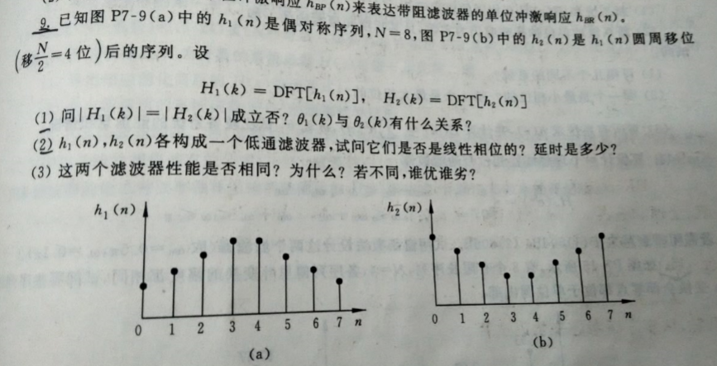
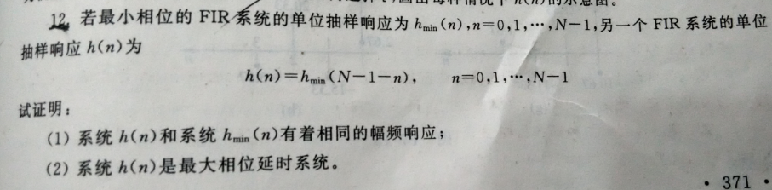

Slide 91
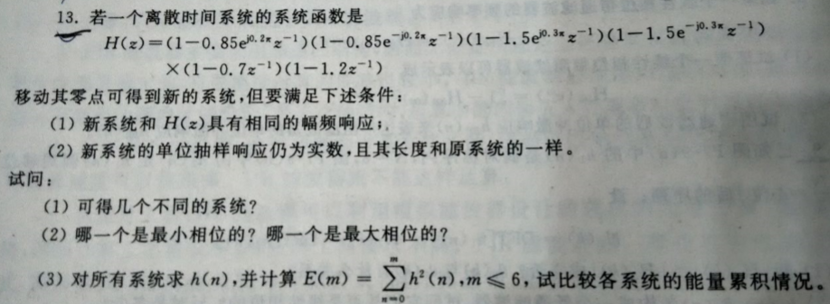

Slide 92
复 习
(IIR)数字滤波器
h(n)是无限长的
(FIR)数字滤波器
h(n)是有限长的
幅频(Magnitude)特性
幅度(Amplitude)特性
相频特性
相位特性
幅频特性反映了信号通过系统后各频率成分衰减的情况
相频特性反映了信号通过系统后各频率成分在时间上发生位移情况

Slide 93
1、 偶对称，N为奇数
2、 偶对称，N为偶数
3、 奇对称，N为奇数
4、 奇对称，N为偶数
类型3、4只适用于特殊意义上的滤波器，如差分器、希尔伯特变换器等；
类型2不能设计高通、带阻滤波器；一般来说，使用最多的是h(n)偶对称、N为奇数的类型1滤波器。

Slide 94
线性相位FIR
h(n) =±h(N-1-n)
圆周偶/奇对称
x(n) = ± x(N-n)
圆周共轭偶 / 奇对称 x_{ep}(n) / x_{op}(n)
x(n)=±x*(N-n) DFT的性质
共轭偶/奇对称 x_{e}(n) / x_{o}(n)
x(n)=±x*(-n) DTFT的性质

Slide 95
P371 7-12.
h(n)是实数，H(e^{jw})共轭偶对称， |H(e^{jw})| =|H(e^{-jw})|
若z₁为H(z)零点，则z₁⁻¹为H_{min}(z)的零点
z₁⁻¹在单位圆内，则z₁在单位圆外

